Slide 1
STACK (TUMPUKAN)

Slide 2
STACK atau TUMPUKAN
STACK atau TUMPUKAN
Merupakan bentuk khusus dari Linier List yang pemasukan dan penghapusan elemennya hanya dapat dilakukan pada satu posisi, yaitu posisi akhir dari List (Top)
Prinsip Stack adalah LAST-IN-FIRST-OUT (LIFO).

Slide 3
OPERASI STACK
ISEMPTY →Untuk memeriksa apakah stack kosong
ISFULL →Untuk memeriksa apakah stack sudah penuh
PUSH →Untuk menambahkan item pada posisi paling atas (TOP)
POP →Untuk menghapus item paling atas (TOP)
CLEAR →Untuk mengosongkan stack

Slide 4
STACK PADA ARRAY
Deklarasi MAX_STACK #define MAX_STACK 5 Deklarasi STACK dengan struct dan array data typedef struct STACK{ int top; int data[5]; };

Slide 5
Deklarasi variabel stack dari struct STACK tumpuk;
Inisialisasi
Pada mulanya isi top dengan -1, karena array dalam C/C++ dimulai dari 0, berarti stack adalah KOSONG
TOP adalah variabel penanda dalam STACK yang menunjukkan elemen teratas Stack.
TOP of STACK akan selalu bergerak hingga mencapai MAX of STACK sehingga menyebabkan stack PENUH

Slide 6
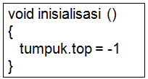
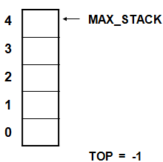

Slide 7
Fungsi IsEmpty
→Digunakan untuk memeriksa apakah stack masih dalam kondisi kosong
→ Dengan cara memeriksa TOP of STACK.
→ Jika TOP masih = -1 maka berarti stack masih kosong

Slide 8
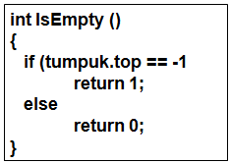
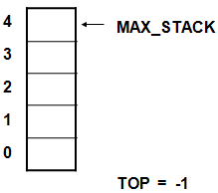

Slide 9
Fungsi IsFull
→Digunakan untuk memeriksa apakah kondisi stack sudah penuh
→Dengan cara memeriksa TOP of Stack.
Jika TOP of STACK = MAX_STACK-1 maka FULL (Penuh). Jika TOP of STACK < MAX_STACK-1 maka belum penuh
int IsFull () { if (tumpuk.top == MAX_STACK-1 return 1; else return 0; }

Slide 10
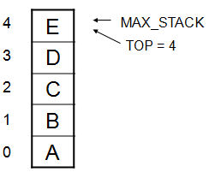

Slide 11
Fungsi PUSH
→Digunakan untuk memasukkan elemen ke dalam stack dan selalu menjadi elemen teratas stack
→Dengan cara :
Menambah satu (increment) nilai TOP of STACK setiap ada penambahan elemen stack selama stack masih belum penuh
Isikan nilai baru ke stack berdasarkan indeks TOP of STACK setelah ditambah satu (diincrement)
void push (char d[5]) { tumpuk.top++ strcpy(tumpuk.data[tumpuk.top],d); }

Slide 12
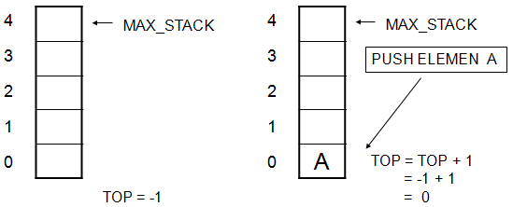

Slide 13
Fungsi POP
Digunakan untuk menghapus elemen yang berada pada posisi paling atas dari stack.
Dengan cara :
Ambil dahulu nilai elemen teratas stack dengan mengakses TOP of STACK.
Tampilkan nilai yang akan diambil.
Lakukan decrement nilai TOP of STACK sehingga jumlah elemen stack berkurang 1
void pop () { printf(“Data yg di POP = %s\n”, tumpuk.data[tumpuk.top]); tumpuk.top--; }

Slide 14
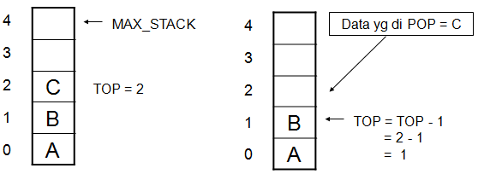

Slide 15
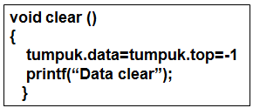

Fungsi CLEAR
→Digunakan untuk mengosongkan stack / membuat stack hampa sehingga Top pada Stack berada kembali di posisi Top = -1

